Slide 1


Slide 2


Slide 3

2
3

Slide 4


Slide 5


Slide 6
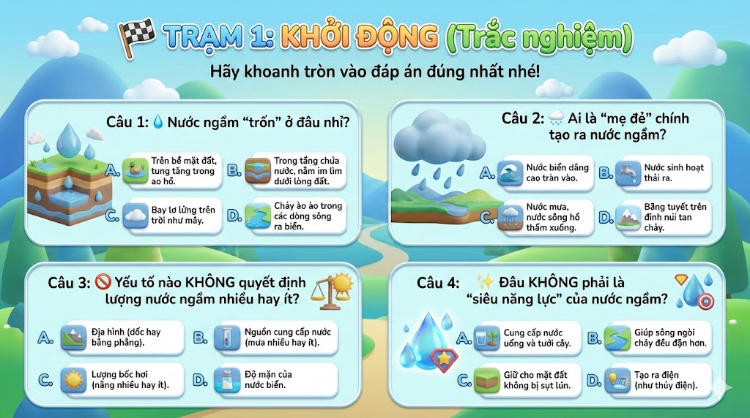

Slide 7
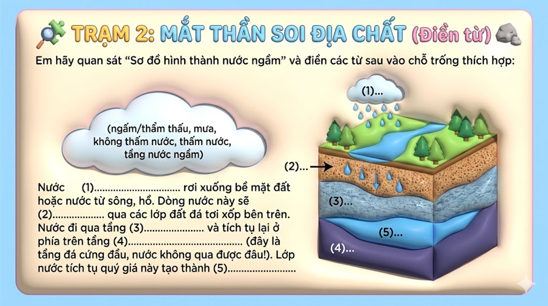
mưa
ngấm
thấm nước
không thấm nước
tầng nước ngầm

Slide 8


Slide 9


Slide 10
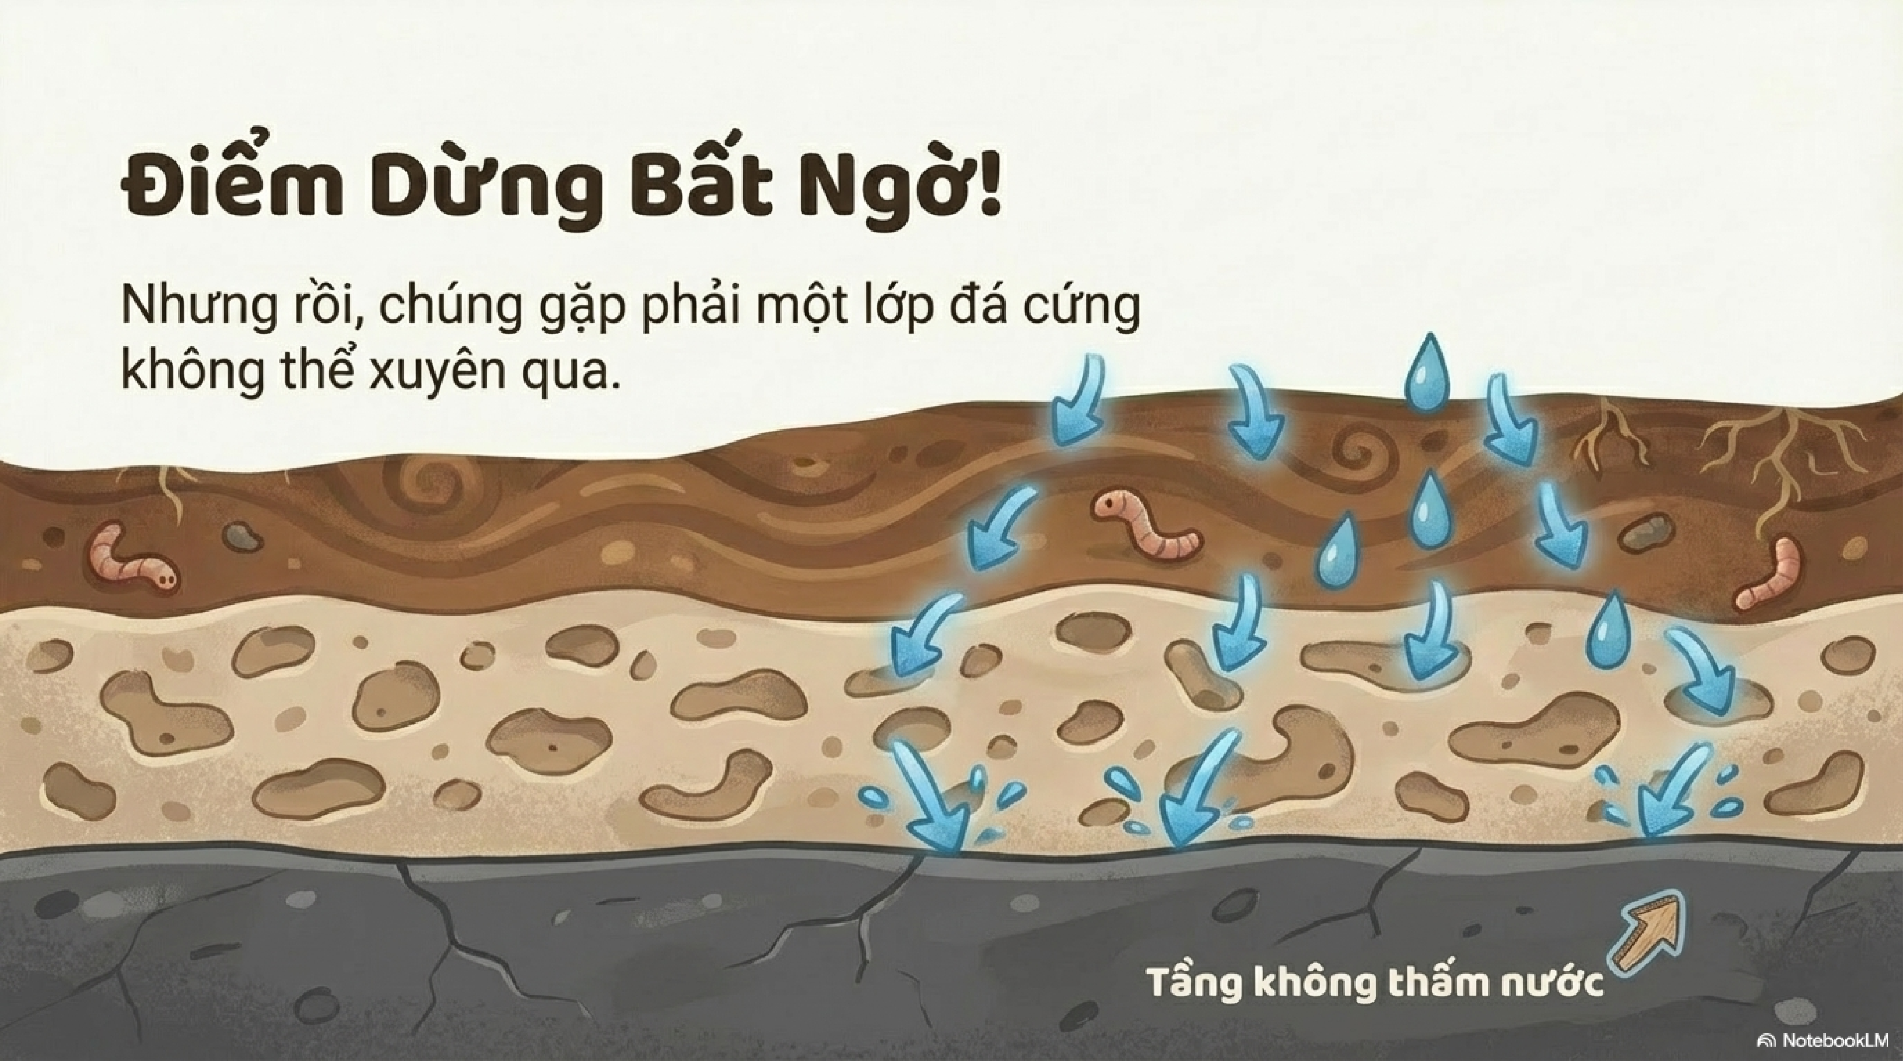

Slide 11
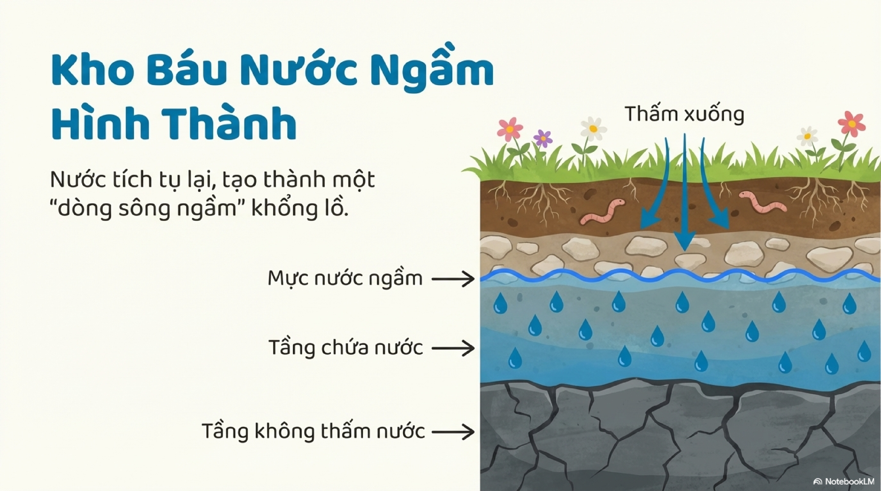

Slide 12

- Nước lấp đầy các khe hở trong đất, tạo áp lực nâng đỡ lớp đất bên trên.
- Hậu quả: Hút hết nước, Đất bị rỗng và nén chặt lại => Gây sụt lún mặt đất.
- Đào giếng sâu để chạm tới mạch nước ngầm (tầng chứa nước) ổn định.
- Mùa mưa: Mực nước dâng cao (do nước mưa ngấm xuống bổ sung). Mùa khô: Mực nước hạ thấp (do ít mưa và bốc hơi).

Slide 13
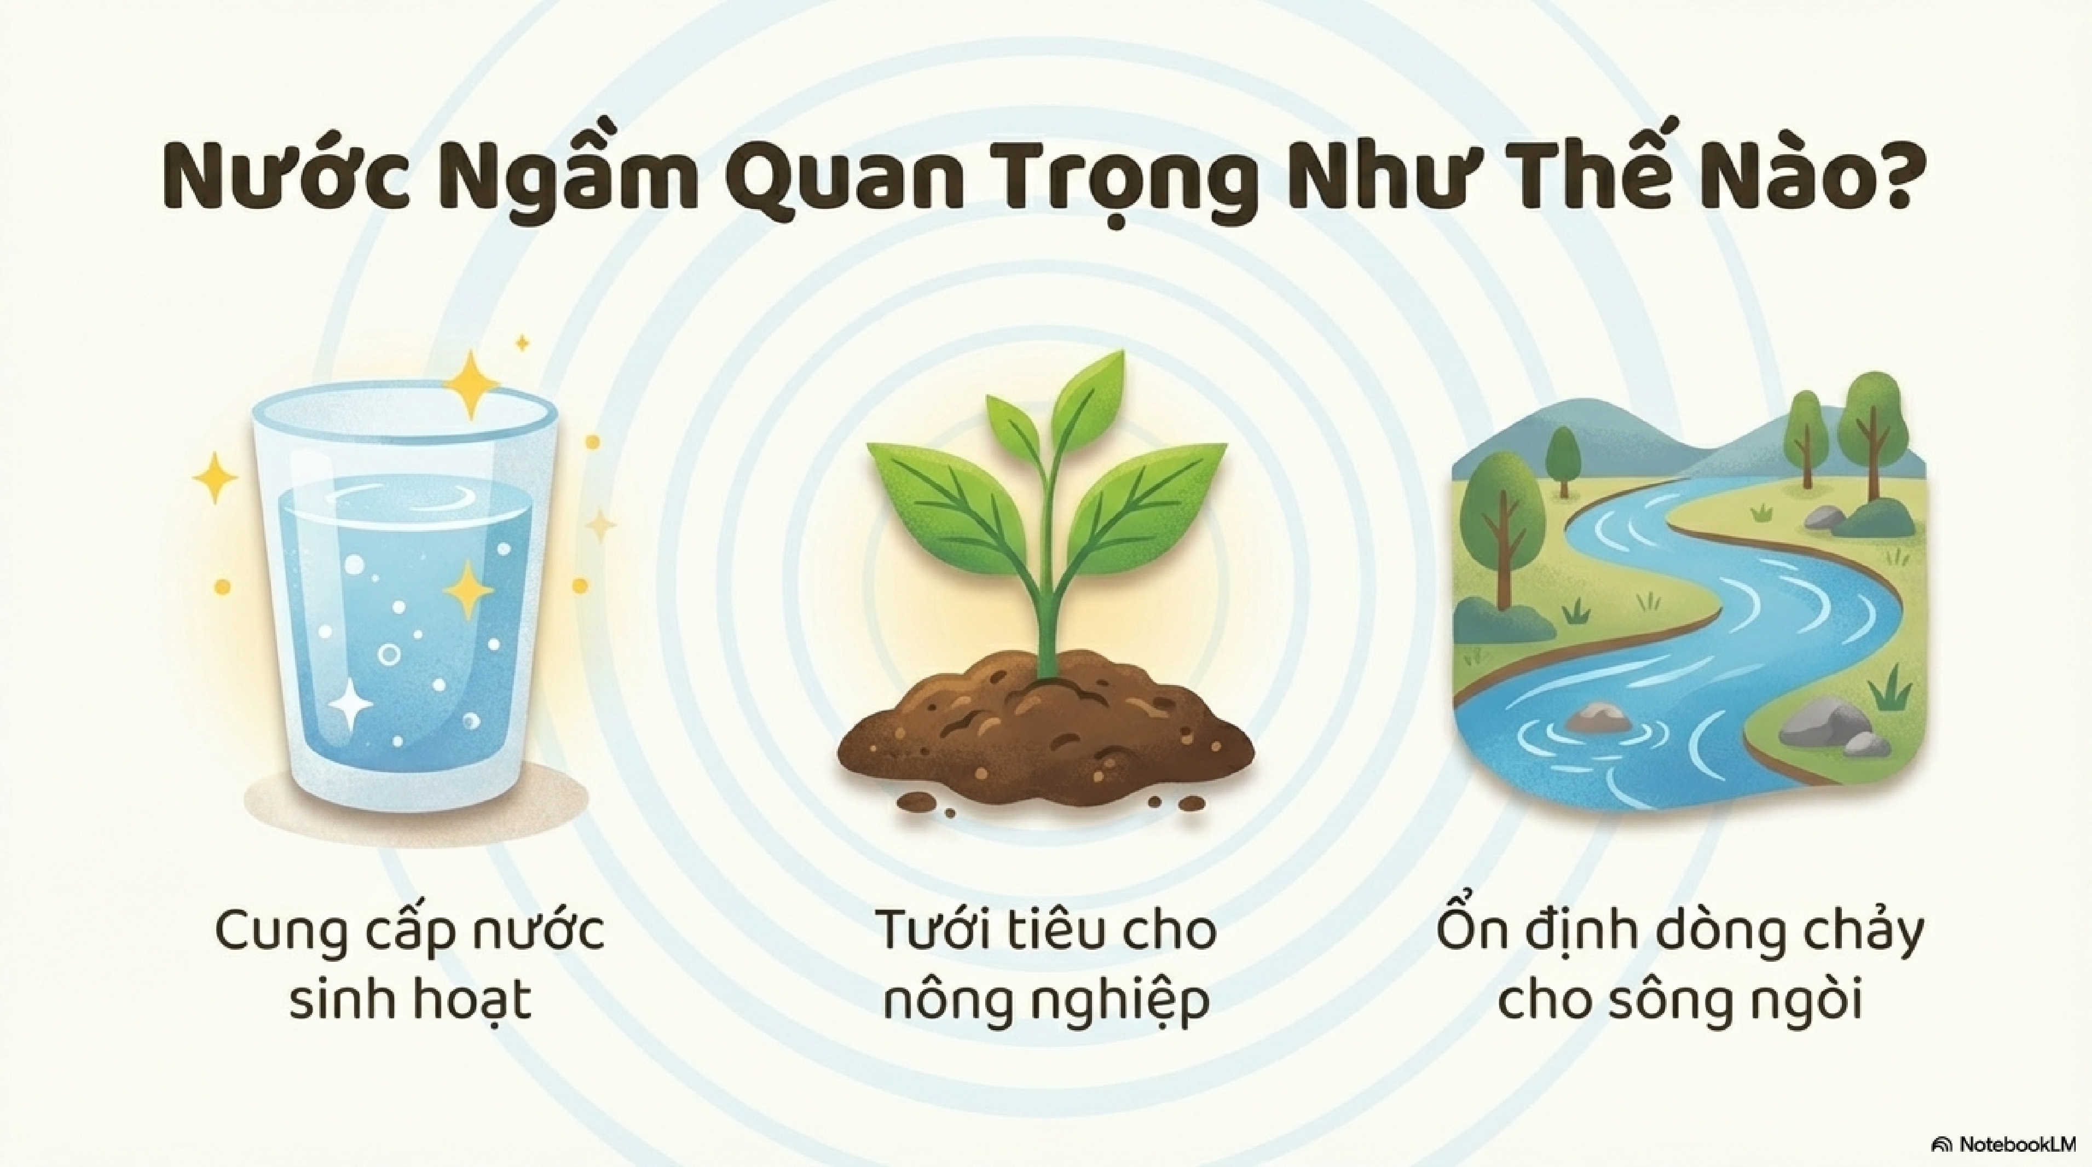

Slide 14

2. Nước ngầm
- Nước ngầm là lượng nước nằm trong các tầng chứa nước thường xuyên ở dưới bề mặt đất, được tạo nên chủ yếu do nước mưa, nước sông, hồ,... thấm xuống.
- Vai trò
+ Là nguồn cung cấp nước sinh hoạt và nước tưới quan trọng.
+ Góp phần ổn định dòng chảy của sông ngòi.
+ Cố định các lớp đất đá bên trên, ngăn chặn sự sụt lún.

Slide 15


Slide 16
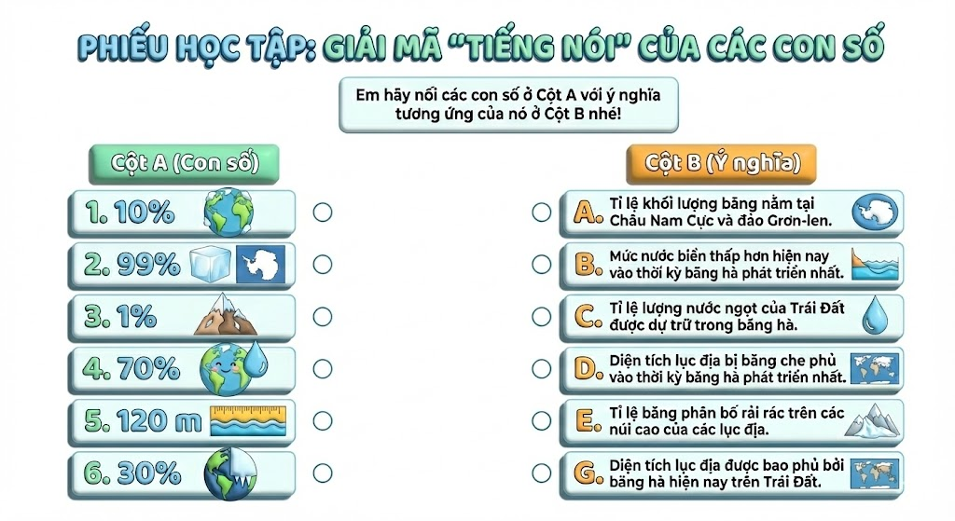

Slide 17


Slide 18
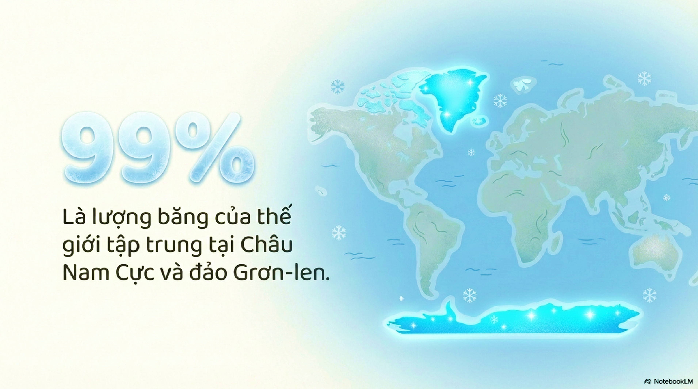

Slide 19


Slide 20

3. BĂNG HÀ
- Băng hà là những khối băng có diện tích lớn. Băng hà bao phủ 10% diện tích lục địa trên Trái Đất. Trong đó, 99% khối lượng băng nằm tại châu Nam Cực và đảo Grơn-len.
- Vai trò
+ Góp phần điều hòa nhiệt độ trên Trái Đất.
+ Cung cấp nước cho các dòng sông.
+ Nguồn cung cấp nước cho sinh hoạt, sản xuất,... trong tương lai.

Slide 21


Slide 22


Slide 23

Notes:
https://gemini.google.com/share/5ca84be54ecb

Slide 24


Slide 25


